Slide 1
Auditoria e Controle Interno e Aderência às Normas Internacionais
II Fórum de Boas Práticas de Auditoria e Controle Interno do Poder Judiciário
Junho de 2016

Slide 2
Principais tópicos
Normas Internacionais de Auditoria
Conceitos Fundamentais
  Definição de Auditoria Interna
  Controle Interno X Auditoria Interna
Aderência da Auditoria Interna às Normas Internacionais
  Estatuto de Auditoria Interna
  Posicionamento Institucional
  Planejamento Baseado em Risco
  Auditoria Interna Baseada em Risco
  Capacitação e Certificação

Slide 3




Normas Internacionais de Auditoria
Normas Internacionais para a Prática Profissional de Auditoria Interna – The Institute of Internal Auditors (IIA)
Generally Accepted Government Auditing Standards (GAGAS) (The Yellow Book) – U.S. Government Accountability Office (U.S. GAO)
International Standards on Auditing (ISA) – International Federation of Accountants
Normas Internacionais das Entidades Fiscalizadoras Superiores (ISSAI) – International Organization of Supreme Audit Institutions (Intosai)

Slide 4
Normas Internacionais de Auditoria
Recomendações de Uso
Acórdão TCU n. 2622/15 – P:
  9.5. recomendar à Controladoria-Geral da União (CGU/PR) que oriente as organizações sob sua esfera de atuação para que:
  (...)
  9.5.4. promovam uma autoavaliação da unidade de auditoria interna, confrontando suas práticas com as boas práticas sobre o tema, como, por exemplo, aquelas contidas no IPPF, e utilizem o resultado para promover as melhorias consideradas adequadas em cada caso;
  9.5.5. avaliem a conveniência e oportunidade de propor revisão dos marcos normativos e manuais de procedimentos que tratam de controle interno e auditoria interna de forma a adequá-los às boas práticas sobre o tema, como o Coso II e o IPPF (International Professional Practices Framework);

Slide 5
Normas Internacionais de Auditoria
Recomendações de Uso
Decisão Normativa TCU 147/2015:
  Art. 8º A auditoria anual nas contas tem por objetivo fomentar a boa governança pública, aumentar a transparência, provocar melhorias na prestação de contas dos órgãos e entidades federais, induzir a gestão pública para resultados e fornecer opinião sobre como as contas devem ser julgadas pelo Tribunal, com base na análise:
  I. (...)
  Parágrafo único. O órgão de controle interno deve buscar a adoção de padrões internacionais na condução da auditoria nas contas, especialmente aqueles relacionados a trabalhos de asseguração, de forma a garantir a credibilidade e aumentar a segurança dos usuários em relação aos resultados da auditoria.

Slide 6
Conceitos Fundamentais
Governança
Gerenciamento de riscos
Controles internos
Definição de Auditoria Interna (IIA):
"A auditoria interna é uma atividade independente e objetiva de avaliação (assurance) e de consultoria, desenhada para adicionar valor e melhorar as operações empresariais.
Ela auxilia uma organização a realizar seus objetivos a partir da aplicação de uma abordagem sistemática e disciplinada para avaliar e melhorar a eficácia dos processos de gerenciamento de riscos, controle e governança."
Acórdão 2746/15 – P:
9.1. recomendar ao Dnit (...) :
9.1.11. incluir nas atividades de auditoria interna a avaliação da governança, da gestão de riscos e dos controles internos da organização;

Slide 7
Conceitos Fundamentais
Controle Interno X Auditoria Interna
Acórdão TCU n. 2831/15 – P
  9.1. recomendar ao Superior Tribunal de Justiça, com fundamento no art. 43, inciso I, da Lei 8.443/1992, c/c o art. 250, inciso III, do Regimento Interno do TCU, que avalie a conveniência e a oportunidade de adotar os seguintes procedimentos, com vistas à melhoria do sistema de controle interno da organização:
  9.1.16. observar as diferenças conceituais entre controle interno (a cargo dos gestores responsáveis pelos processos que recebem o controle) e auditoria interna, de forma a não atribuir atividades de cogestão à unidade de auditoria interna;
  9.1.17. avaliar, em decorrência da distinção conceitual acima, a necessidade de segregar as atribuições e competências da atual Secretaria de Controle Interno, de forma que essa unidade organizacional não possua concomitantemente atribuições e competências relativas a atividades de controle interno e a atividades de auditoria interna;
  9.1.18. incluir nas atividades de auditoria interna a avaliação da governança e da gestão de riscos da organização;
  9.1.19. incluir, entre as atividades de auditoria interna, a avaliação dos controles internos na função de aquisições;

Slide 8
Aderência da Auditoria Interna às Normas Internacionais
Estatuto de Auditoria Interna
Posicionamento Institucional
Planejamento Baseado em Risco
Auditoria Interna Baseada em Risco
Capacitação e Certificação

Slide 9
Estatuto de Auditoria Interna
Definição (IIA): “O estatuto de auditoria interna é um documento formal que define o propósito, a autoridade e a responsabilidade da atividade de auditoria interna. O estatuto de auditoria interna estabelece a posição da atividade de auditoria interna dentro da organização; autoriza o acesso aos registros, ao pessoal e às propriedades físicas relevantes para o desempenho dos trabalhos de auditoria; e define o escopo das atividades de auditoria interna.”
Estatuto
Propósito
Autoridade
Responsabilidade

Slide 10
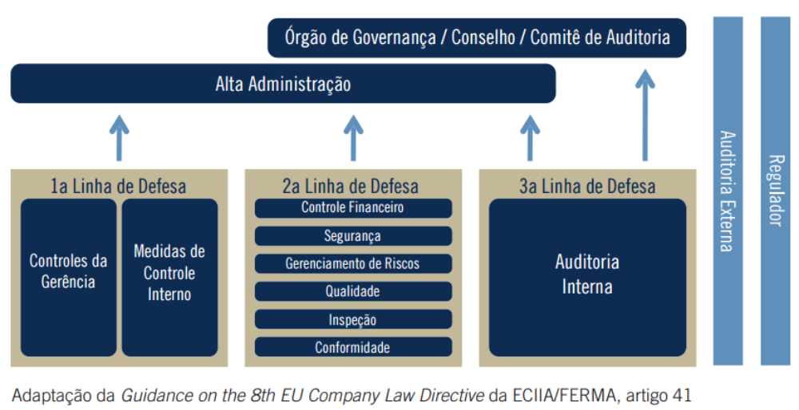
Posicionamento Institucional
Modelo de Três Linhas de Defesa

Slide 11
Posicionamento Institucional
Norma do IIA 1110 – Independência Organizacional
  O executivo chefe de auditoria deve reportar-se a um nível dentro da organização que permita à atividade de auditoria interna cumprir com suas responsabilidades. O executivo chefe de auditoria deve confirmar junto ao conselho, pelo menos anualmente, a independência organizacional da atividade de auditoria interna.
Acórdão TCU n. 2622/15 – P:
  9.5. recomendar à Controladoria-Geral da União (CGU/PR) que oriente as organizações sob sua esfera de atuação para que:
  (...)
  9.5.3. caso exista um conselho superior que supervisione a autoridade máxima da organização, avaliem a possibilidade de que a unidade de auditoria interna fique subordinada a esse conselho, como preconizam as boas práticas sobre o tema, à semelhança das orientações contidas no IPPF 1000 [Normas do IIA] e no item 2.34.5 do código de melhores práticas de governança corporativa do Instituto Brasileiro de Governança Corporativa;

Slide 12
Planejamento Baseado em Risco
Norma do IIA 2010 – Planejamento
  O executivo chefe de auditoria deve estabelecer um plano baseado em riscos para determinar as prioridades da atividade de auditoria interna, de forma consistente com as metas da organização.
Desenvolvimento do Universo de Auditoria
Avaliação de riscos
Priorização das ações de auditoria interna
Alocação de recursos de auditoria interna
Aprovação pela Presidência
Universo de Auditoria: Lista de todos os possíveis trabalhos que poderiam ser realizados. Pode incluir componentes do planejamento estratégico e ser influenciado pelo gerenciamento de risco. Aconselhável atualização anual
Avaliação de riscos: Se não houver uma estrutura de gerenciamento de riscos, a Secoi deve utilizar seu próprio julgamento em conjunto com a Administração e a Presidência
Alocação dos recursos de auditoria interna: Abrange o cronograma de trabalho e o planejamento de equipe

Slide 13
Planejamento baseado em risco
Exemplo de Universo de Auditoria
Planejamento Estratégico da Entidade
Auditoria no Sistema de Gestão de Pessoas
Unidades gestoras do órgão
Unidades Regionais
Avaliações passíveis de serem contempladas no relatório de auditoria de gestão (Decisão Normativa TCU n. 147/2015, Anexo II)
Auditoria no modelo de terceirização dos serviços administrativos
Auditoria na área de transparência das informações
Auditoria de avaliação dos indicadores instituídos para aferir o desempenho da gestão
Auditoria de avaliação da gestão de tecnologia da informação
(...)
(...)

Slide 14
Auditoria interna baseada em risco
Norma do IIA 2100 – Natureza do Trabalho
  A atividade de auditoria interna deve avaliar e contribuir para a melhoria dos processos de governança, gerenciamento de riscos e controles, utilizando uma abordagem sistemática, disciplinada e com base em riscos.
Identificação dos objetivos da atividade auditada, dos riscos e controles
Avaliação da conformidade e da adequação e eficácia dos controles
Comunicação dos resultados
Planejamento baseado em risco para cada trabalho de auditoria interna
Uso de procedimentos de auditoria
O trabalho de auditoria interna deve avaliar os seguintes aspectos da atividade auditada:
  - Conformidade dos atos de gestão
  - Adequação e eficácia dos controles estabelecidos para manter o impacto potencial dos riscos significativos em um nível aceitável

Slide 15
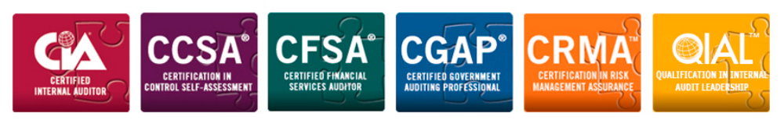
Capacitação e Certificação
Norma do IIA 1210 - Proficiência
  Os auditores internos devem possuir o conhecimento, as habilidades e outras competências necessárias ao desempenho de suas responsabilidades individuais. A atividade de auditoria interna deve possuir ou obter coletivamente o conhecimento, as habilidades e outras competências necessárias ao desempenho de suas responsabilidades.
Certificações e Qualificações do IIA:

Slide 16

Obrigado pela atenção!
 | WAGNER MARTINS DE MORAIS Secretário Secretaria de Controle Interno Tribunal de Contas da União CIA - Certified Internal Auditor (61) 3316 7341

